Slide 1

Практичне заняття. Влаштування дітей, позбавлених батьківського піклування

Slide 2
Мета: ознайомити учнів з шляхами влаштування дітей, позбавлених батьківського піклування, пояснити різницю між ними; розвивати увагу, пам'ять, мислення, вміння аналізувати правові ситуації, висловлювати власну думку; виховувати сімейні цінності.

Slide 3

Сім'я - це те первинне середовище, де дитина повинна вчитися робити добро.
(В. Сухомлинський)

Slide 4


Іванов подав до РАЦСу заяву про реєстрацію шлюбу з Петровою. Через декілька днів до РАЦСу прийшла Козлова та попросила не реєструва­ти шлюб Іванова, оскільки вона та Іванов проживають уже декілька років разом; всі сусіди, знайомі вважають їх чоловіком та дружиною, хоча їх шлюб не зареєстрований. Дайте правовий аналіз ситуації. Чи зміниться Ваше рішення, якщо виявиться, що у Іванова та Козлової є спільна дитина?

Slide 5

У січні 2016 року Олександр і Марина подали заяву про припинення шлюбу. Постало питання про поділ майна. До реєстрації шлюбу Олександр був власником автомобіля (вартість на момент шлюбу – 800 000 грн) і дачі в с. Нових Петрівцях (вартість – 1 000 000 грн). Марина до реєстрацію шлюбу мала квартиру (вартість – майже 6 400 000 грн). За час перебування в шлюбі подружжя придбало меблі загально. Вартістю 75 000 грн, одяг для Олександра на 24 000 грн і для Ганни на 25 000 грн (зокрема, норкова шуба за 15 000 грн), а також скрипку для Ганни, яка професійно займається музикою, на суму 170 000 грн. крім того, Ганна отримала премію 25 000 грн на музичному конкурсі. Як має бути поділено майно?

Slide 6
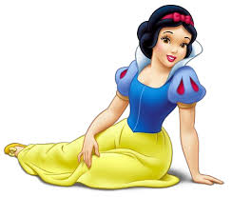

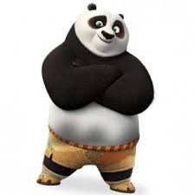
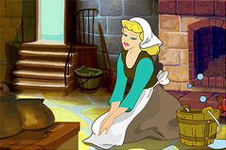

Slide 7
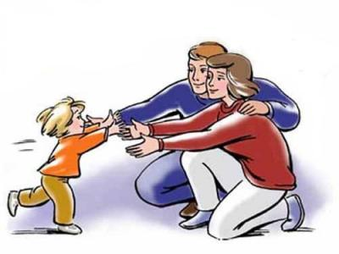
Влаштування дітей, позбавлених батьківського піклування
Усиновлення
Установлення опіки та піклування
Передача до прийомної сім'ї
Патронат

Slide 8

Усиновлення – це прийняття усиновлювачем у свою сім’ю особи на правах дочки чи сина, що здійснене на підставі рішення суду. Усиновлення дитини провадиться в її найвищих інтересах для забезпечення стабільних та гармонійних умов її життя.

Slide 9

Установлення опіки та піклування — це влаштування дітей-сиріт, дітей, позбавлених батьківського піклування, у сім’ї громадян України (переважно їхніх родичів) із метою забезпечення виховання, освіти, розвитку й захисту прав та інтересів таких дітей.

Slide 10

Передача до прийомної сім’ї — це добровільне прийняття за плату сім’єю або окремою особою, яка не перебуває у шлюбі, із закладів для дітей-сиріт і дітей, позбавлених батьківського піклування, від одного до чотирьох дітей на виховання та для спільного проживання.

Slide 11
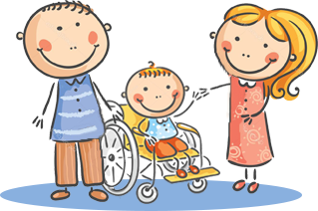
Патронат над дітьми — це тимчасовий догляд, виховання та реабілітація дитини в сім’ї патронатного вихователя на період подолання дитиною, її батьками або іншими законними представниками складних життєвих обставин

Slide 12
Стаття 208. Особа, яка може бути усиновленою
1. Усиновленою може бути дитина (стаття 6 цього Кодексу).
2. У виняткових випадках суд може постановити рішення про усиновлення повнолітньої особи, яка не має матері, батька або була позбавлена їхнього піклування.

Slide 14
Домашнє завдання.
Повторити § 17, 18

